Slide 1
資料４
第３次総量削減計画の評価について（案）

Slide 2
１．府の第３次総量削減計画の評価方法について（案）
2020年度までの目標
① 対策地域全体で大気環境基準を達成すること
② 自動車からのNOX排出量を11,220トン、PM排出量を670トンに削減すること
◆目標①は下記の(ア)から(ウ)の方法を組み合わせて評価を行う
（ｱ）常時監視測定局において継続的・安定的に環境基準を達成しているかどうか
→資料1及び国の検討結果（安定的に達成の評価）に基づき評価
（ｲ）高濃度になりやすい交差点での簡易測定において、NO2濃度（4期平均）の NO298%値（換算値）が環境基準値以下となっているかどうか
→資料1に基づき評価（府独自）
（ｳ）汚染の広がりを考慮して、数値計算手法や簡易測定等の測定手法を組み合わせた評価（面的評価）が環境基準を達成しているかどうか
→国の検討結果に基づき評価（次頁以降）
◆目標②は下記の(エ)の方法により評価を行う
（ｴ）対策地域における自動車からのNOX排出量が11,220トン、PM排出量が670トンまでに削減されているか
→資料２に基づき評価
評価方法（案）

Slide 3
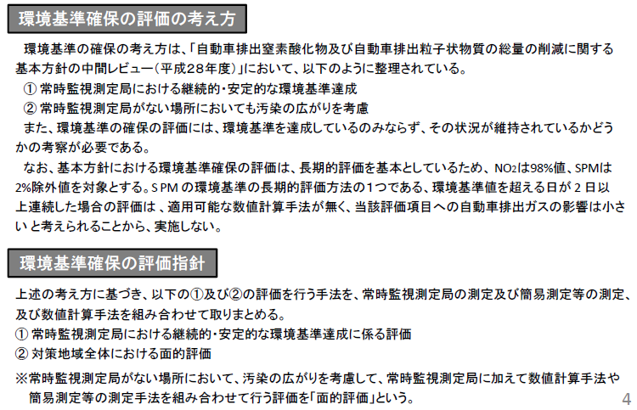
２. 国における環境基準確保の評価状況
【出典】自動車排出ガス総合対策小委員会(第14回、R3.10.29)資料2-1より抜粋

Slide 4
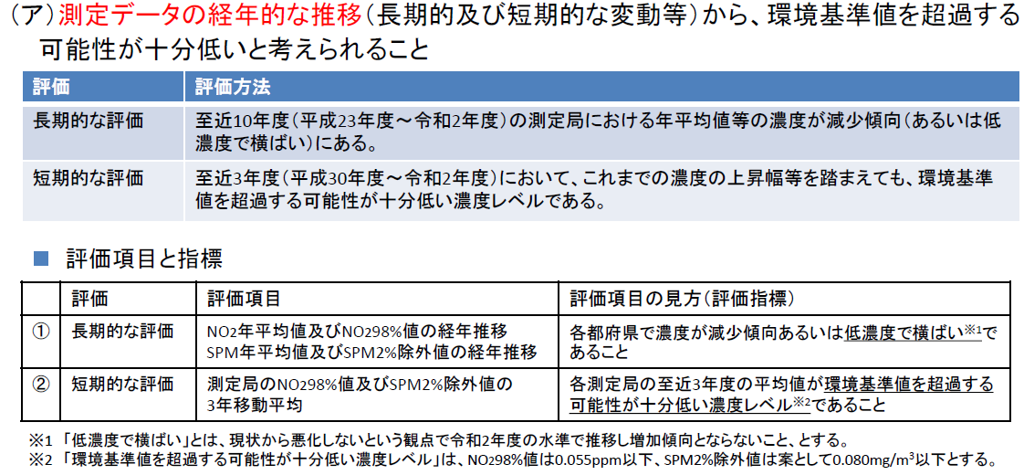
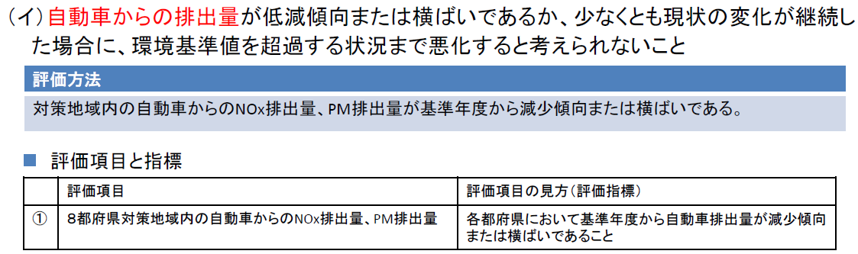
２. 国における環境基準確保の評価状況
①常時監視測定局における継続的・安定的な環境基準達成に係る評価
評価方法と評価項目
（ア）測定データの経年的な推移（長期的及び短期的な変動等）から、環境基準値を超過する可能性が十分低いと考えられること
・長期的評価
NO298％値及びSPM2％除外値等は減少傾向または横ばい
・短期的評価
環境基準値を超過する可能性が十分低いレベル
（評価指標）
NO298％値は0.055ppm以下
SPM２％除外値は0.080mg/m3以下
（イ）自動車からの排出量が低減傾向または横ばいであるか、少なくとも現状の変化が継続した場合に、環境基準値を超過する状況まで悪化すると考えられないこと
【出典】自動車排出ガス総合対策小委員会(第14回、R3.10.29)資料2-1より抜粋

Slide 5
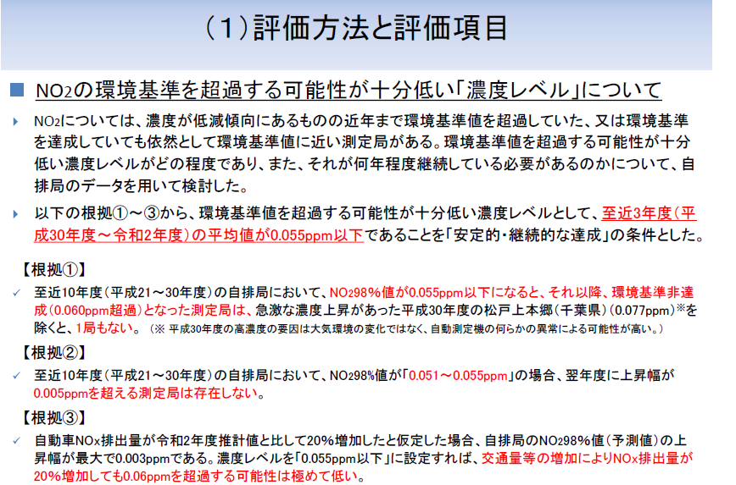
２. 国における環境基準確保の評価状況
①常時監視測定局における継続的・安定的な環境基準達成に係る評価
【出典】自動車排出ガス総合対策小委員会(第14回、R3.10.29)資料2-1より抜粋

Slide 6
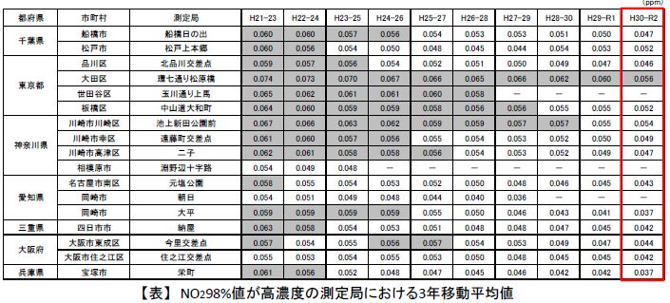
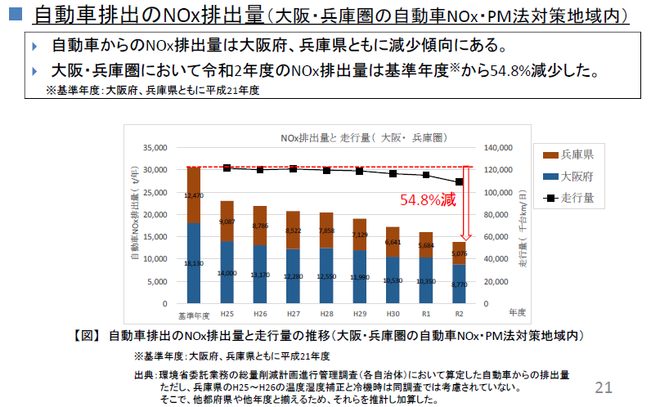
２. 国における環境基準確保の評価状況
①常時監視測定局における継続的・安定的な環境基準達成に係る評価
評価結果
（ア）環境基準値を超過する可能性が十分低いと考えられること
・長期的評価
NO2、SPMともに濃度は減少傾向にある。
・短期的評価
NO298％値は、一局（東京都の松原橋局）を除いて、至近3年度の平均値が0.055ppm以下である（右図）。
SPM2％除外値は、全局で至近3年度の平均値が0.080mg/m3以下である。
（イ）自動車からの排出量
NOX・PM排出量は、８都府県いずれにおいても減少傾向にある。
例えば、大阪・兵庫圏において、令和2年度のNOX排出量は54.1%減少した（右図）。
【出典】自動車排出ガス総合対策小委員会(第14回、R3.10.29)資料2-1より抜粋

Slide 7
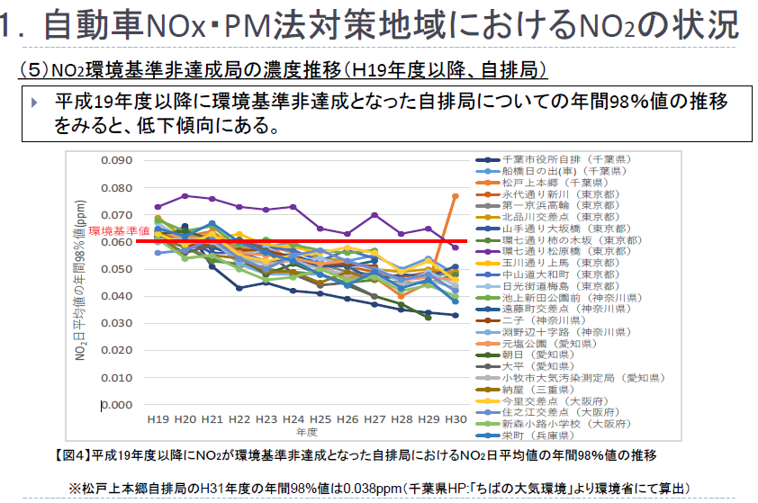
２. 国における環境基準確保の評価状況
８都府県においてH19年度以降に環境基準を超過した測定局の中で、大阪府域の測定局（住之江交差点、今里交差点）は特に濃度が高いレベルにはない状況
【出典】自動車排出ガス総合対策小委員会(第12回、R2.9.10)資料3より抜粋

Slide 8
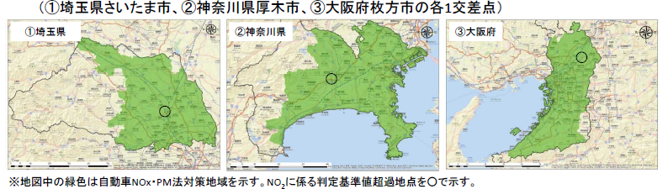
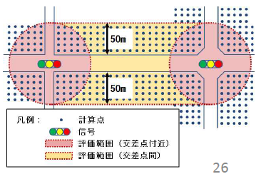
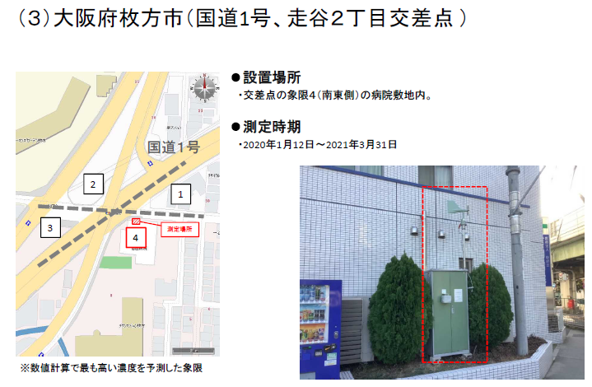
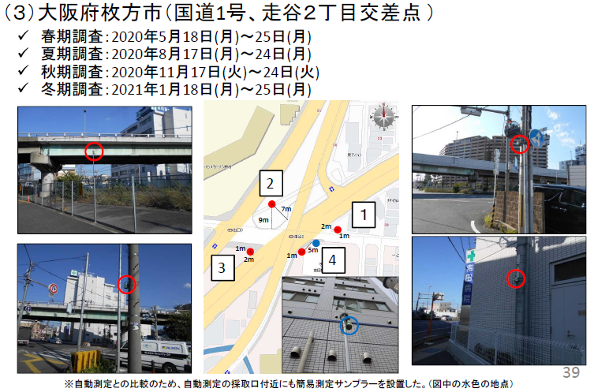
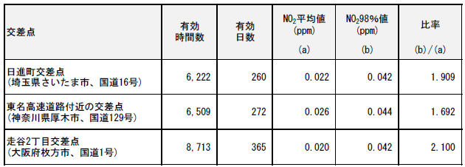
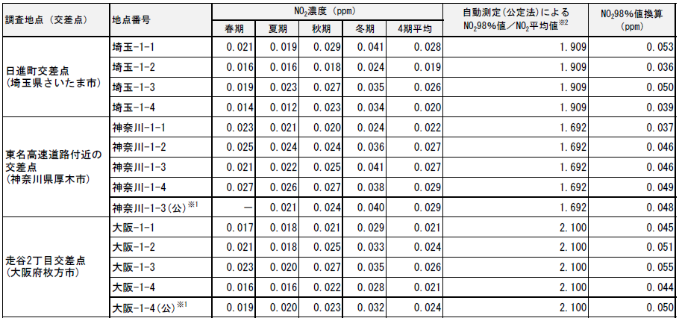
２. 国における環境基準確保の評価状況
②対策地域全体における面的評価
結 果
判定基準値が非適合となった交差点（３交差点）
＜評価の流れ＞
数値計算
※計算値に加算値（２σ）を加えて、安全側で判定
（ア）自動測定地点（大阪府枚方市）
（イ）簡易測定地点（大阪府枚方市）
道路沿道：1,400万点
判定基準
非適合
（ア）自動測定結果
（イ）簡易測定結果
測定の実施
（ア）自動測定（公定法）
（イ）簡易測定
測定結果を踏まえた再判定
【出典】自動車排出ガス総合対策小委員会(第14回、R3.10.29)資料2-1及び2-2をもとに作成

Slide 9
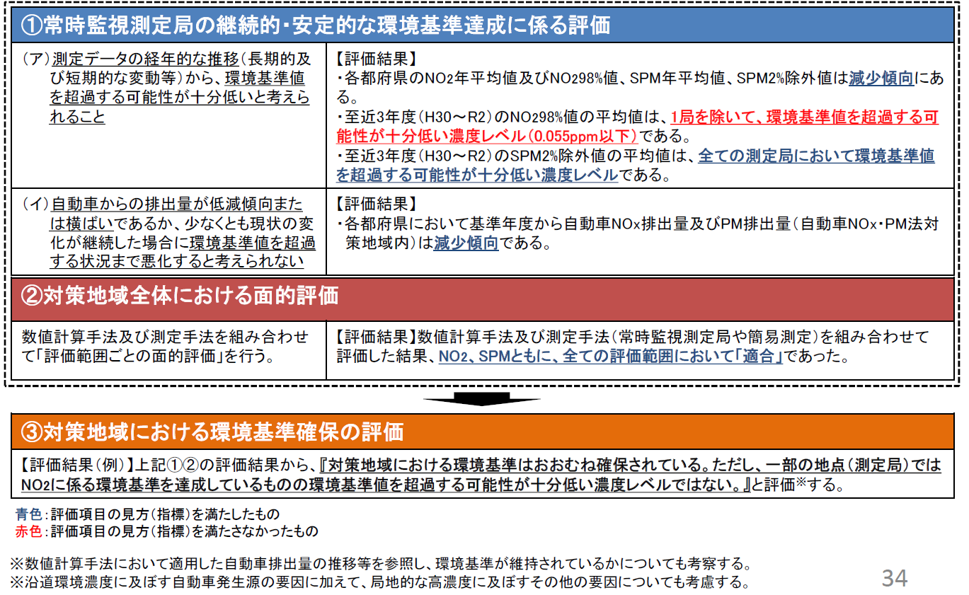
２. 国における環境基準確保の評価状況
【出典】自動車排出ガス総合対策小委員会(第14回、R3.10.29)資料2-1より抜粋

Slide 10
３．府の第３次総量削減計画の評価結果（案）
①2020年度までに、対策地域（37市町）全体で大気環境基準を達成すること
評価方法 | 評価結果（案）
（ｱ）常時監視測定局において継続的・安定的に環境基準を達成しているかどうか →資料１及び国の検討結果（※）に基づき評価 ※測定データの経年的な推移（長期的及び短期的な変動等）から、環境基準値を超過する可能性が十分低いと考えられること | 長期的評価としては、NO2は11年連続、SPMは５年連続で全局で環境基準を達成し、NO298%値及びSPM2％除外値は減少傾向となっている。 短期的評価としては、府域の濃度上位局において国が指標としている環境基準値を超過する可能性が十分低い濃度レベル（NO298％値0.055ppm、SPM2％除外値0.080mg/m³）を至近3年度で下回っている。
（ｲ）高濃度になりやすい交差点での簡易測定において、NO2濃度（4期平均）のNO298%値（換算）が環境基準値以下となっているかどうか →資料１に基づき評価（府独自） | 高濃度になりやすい交差点での簡易測定結果は、令和元年度及び２年度の直近２年は環境基準値以下となっている。
（ｳ）汚染の広がりを考慮して、数値計算手法や簡易測定等の測定手法を組み合わせた評価（面的評価）が環境基準を達成しているかどうか →国の検討結果に基づき評価 | 府独自で実施する簡易測定の地点に加え、国が実施した数値計算結果等に基づく面的評価において、府域においては対策地域全体で環境基準を達成している。
②自動車からのNOX・PM排出量を目標とする排出量まで削減すること
（エ）2009年度の対策地域における自動車からのNOX排出量18,130トン、PM排出量910トンを、2020年度までにそれぞれ11,220トン、670トンに削減しているかどうか | NOX・PMともに排出量は、前倒しで削減目標を達成しており、かつ、減少傾向である。

Slide 11
３．府の第３次総量削減計画の最終評価（案）
上記の評価結果を踏まえ、府の第３次総量削減計画については、令和２年度の目標を達成していると評価できる。
＜留意事項＞
○依然としてNO2の環境基準のゾーン内の測定局の存在や、交通量が集中し大型車混入率の高い交差点など比較的濃度が高い地点があり、関係機関と連携・協力しながら、引き続き対策を推進していくことが必要である。
○コロナの流行をきっかけとした行動変容による貨物・貨客の輸送事情の変化にも留意しつつ、今後とも車種別に走行量等の推移を注意深く見ていくことが必要である。また、重要物流道路などの国の物流施策にも留意が必要である。
○脱炭素対策としての電動車の普及を図ることにより、合わせて自動車NOX・PM対策を推進していくことが必要である。特にNOX・PM排出量の多い貨物系車両の電動化や物流効率化などの対策も引き続き必要である。

Slide 12
＜参考＞ 今後の施策方向性（大阪府環境審議会の答申）
今後の大阪府生活環境の保全等に関する条例のあり方について（第二次答申）
自動車環境分野（流入車規制の廃止等）における検討結果の整理
検討結果１ NO2ゾーン内の測定局のさらなる改善への影響 | 流入車規制を継続した場合は令和７年度においてゾーン内の測定局が存在しなくなると予測されている。規制を廃止した場合においてもNO2濃度の上昇は0.000098ppmと小さく、すべての測定局の数値がゾーン以下になることが見込まれるため、流入車規制を廃止した場合でもNO2濃度の低減傾向の維持に支障を生じないと考えられる。
検討結果２ 局地汚染の改善への影響 | 規制を廃止した場合について、対象交差点の排出強度の増加率を試算した結果、NOXでは最大でも1.0％と十分に小さかった。また、PMについては最大で12.6％増加する地点も見られるが、濃度の増加量は十分に小さいうえ、自排局における自動車からのPMの寄与率は17％であることから影響は小さいと考えられる。 このことから、流入車規制を廃止した場合における局地汚染への影響は軽微であると考えられる。
検討結果３ 電動車普及による削減効果 | 電動車普及による削減効果量は、NOXでは1,139トンと試算され、この値は流入車規制を廃止した場合の増加予測値を十分上回っていた。また、削減効果量を濃度に換算して考察したところ、PMについてもNOXと同程度の効果があると考えられた。 このことから、電動車普及による削減効果は大きく、流入車規制を廃止した場合の影響以上の効果が見込まれる。
今後の自動車環境対策の方向性
府域の全ての測定局で継続的に二酸化窒素(NO2)及び浮遊粒子状物質(SPM)の大気の環境基準を達成していることに加え、上記の検討結果から、流入車規制を廃止し、自動車からのNOX・PM排出量の削減効果が大きい電動車の普及施策を積極的に推進していくことが適当である。

Slide 13
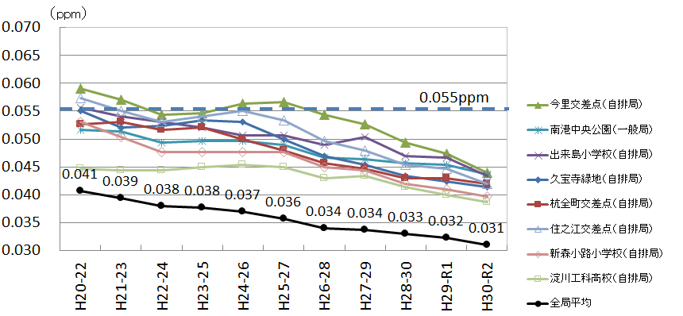
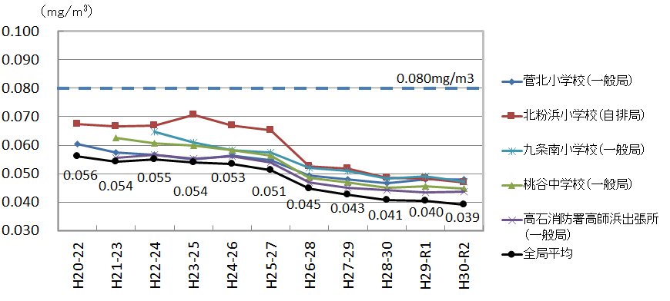
＜参考＞ 府内濃度上位局における至近３年度の平均値
NO298％値の至近３年度の平均値は、0.055ppmを十分下回っている
SPM２％値の至近３年度の平均値は、0.080mg/m3を十分下回っている

Slide 14
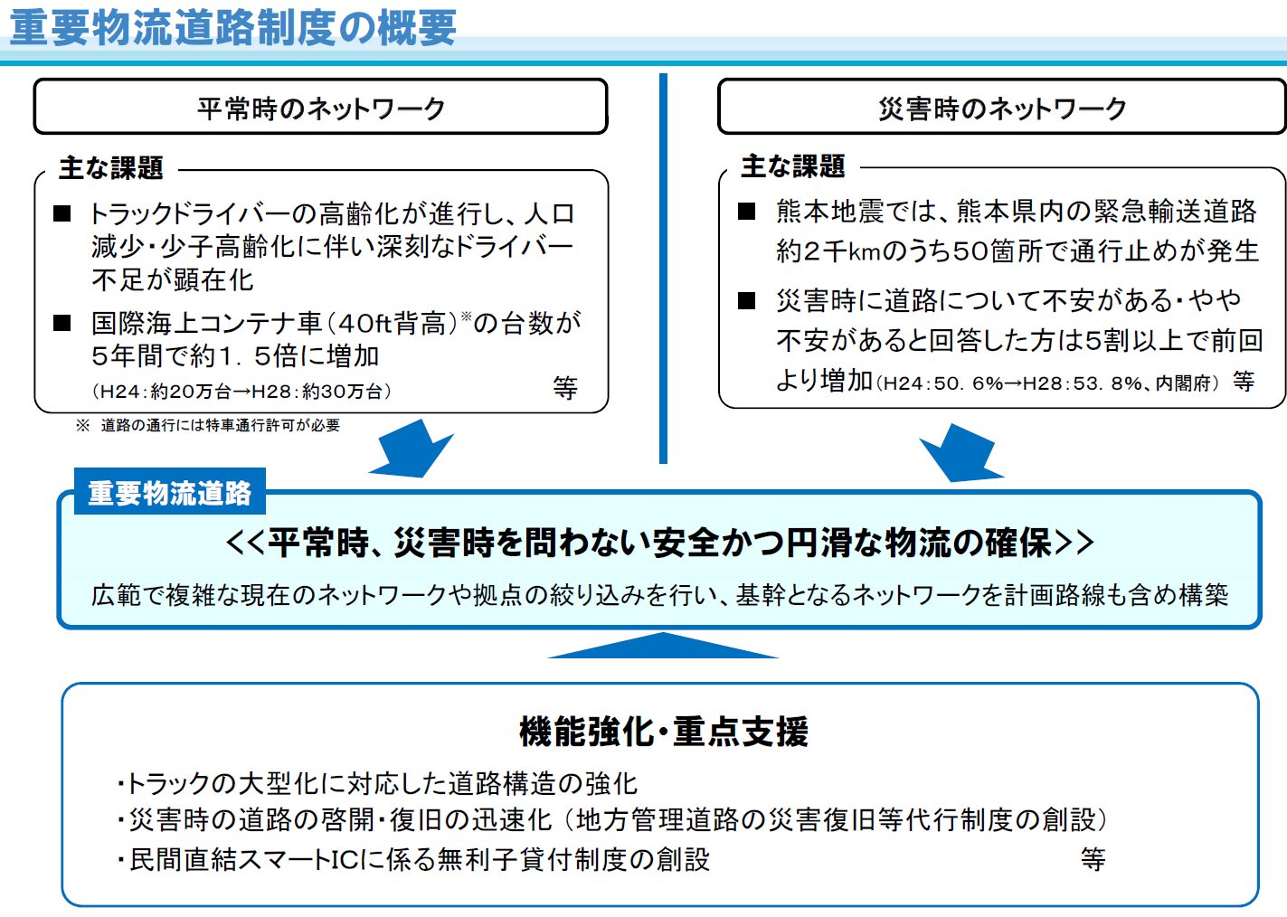
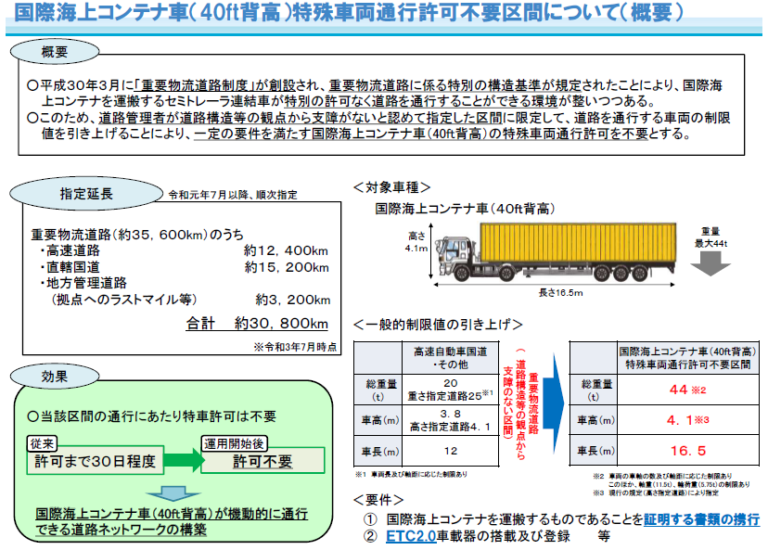
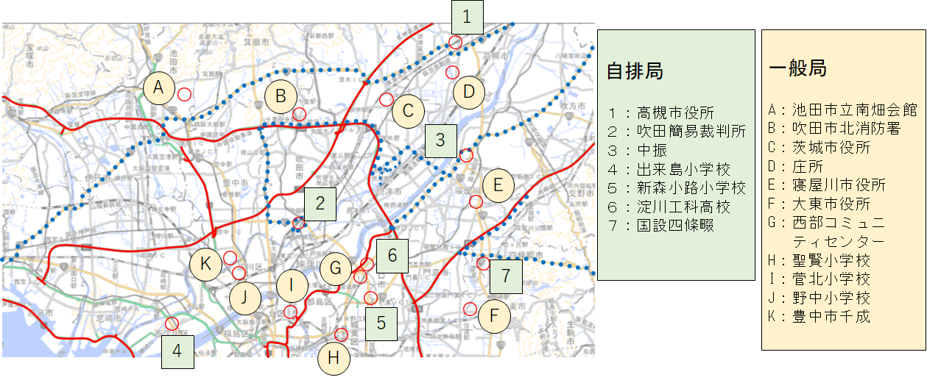
＜参考＞ 重要物流道路制度について（平成30年３月創設）
【出典】国土交通省道路局資料(平成30年５月)より抜粋
＜大阪府（北部地域）における重要物流道路の指定状況＞
府域の重要物流道路では、高速道路（左図、赤線）だけでなく、一般道路（左図、青点線）も指定されており、今後、貨物車の走行経路の変更による影響にも留意が必要。

